Slide 1
第 7 章
匹配
Matching

Slide 2
本章内容
本章介绍匹配的概念，讨论二分图中有关匹配的性质、定理和算法，匈牙利算法是解决匹配问题的基本方法，KM算法用于解决最优安排问题也就是最大权匹配问题。
第7章 最大权匹配

Slide 3
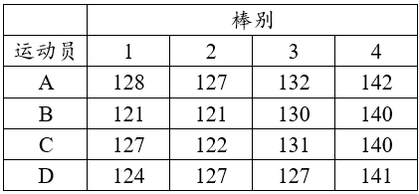
匹配问题在生产生活实践中有广泛应用。比如体育比赛中常见某类决策，以4*100米接力跑为例，某班有4位同学ABCD，分别作为第1棒、第2棒、第3棒、第4棒跑，相应的成绩如下表，单位秒*10，请问如何安排才能使接力跑的成绩最好？
第7章 最大权匹配

Slide 4
若按ABCD，则总成绩为521，若按DCBA，则总成绩为518，这样的组合共有4！种，我们希望找到成绩最好的组合。
这样的问题称为指派问题，是指将若干任务如何分配给若干执行者以实现整体最优，指派问题也称分配问题或匹配问题。
第7章 最大权匹配

Slide 5
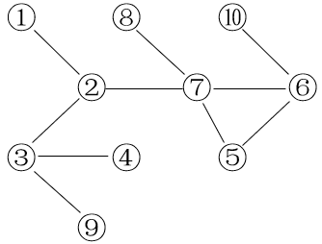
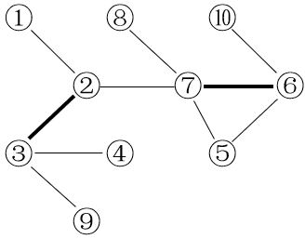
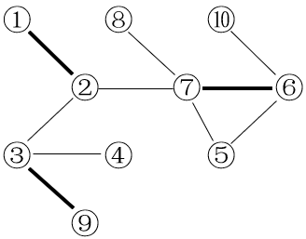
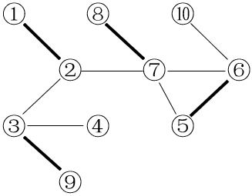
7.1 匹配与交错路
定义 设图G=(V,E)且M是E的非空子集，则
M是G的一个匹配 当且仅当 M是互不相邻的连杆集。
下图所示G及其3个不同的匹配。
G M1 M2 M3
第7章 最大权匹配

Slide 6
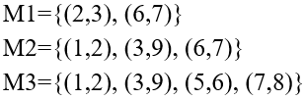
上图所示3个不同的匹配分别是
称M饱和顶点v或v是M的饱和点，当且仅当 v与M的边相关联，否则称M不饱和顶点v或v是M的非饱和点；若(u,v)∈M，则称顶点u和v在M中相互匹配。
第7章 最大权匹配

Slide 7
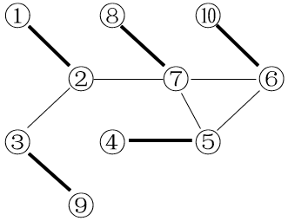
性质 |V_{M}| = 2|E_{M}|≤ |V|
边数最多的匹配称为最大匹配，饱和G中所有顶点的匹配称为完美匹配。
上图的M3就是一个最大匹配，但不是完美匹配，如下所示图的一个完美匹配。
第7章 最大权匹配

Slide 8
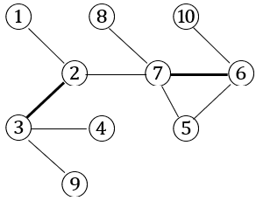
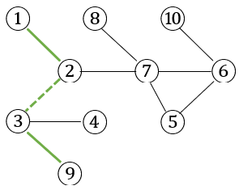
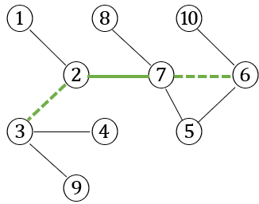
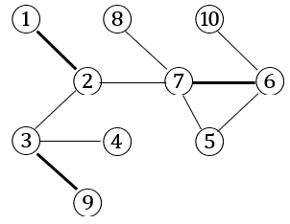
M交错路是指其边依次交错属于E-M与M的路，集合的对称差AΔB=(A-B) + (B-A)，如下所示匹配、交错路和对称差。
第7章 最大权匹配

Slide 9
图中匹配M1={(2,3), (6,7)}，p1=1239和p2=3276都是交错路，其中p1可表示为边集Ep1={(1,2), (2,3),(3,9)}，计算对称差M1Δp1 ={(1,2),(3,9),(6,7)}，得到一个边数更多的匹配，就是图右下的M2。
第7章 最大权匹配

Slide 10
贝尔热(C.Berge)定理
设M是G的一个匹配，M是G的一个最大匹配 当且仅当 G中不存在连接两个不同的M非饱和点的M交错路，这样的M交错路称为M-可扩展路。(证明略)
因此对匹配M，若能找到M可扩展路p，计算对称差M`=MΔEp，则M`将边数更多的匹配；若找不到M可扩展路，则M是一个最大匹配。
第7章 最大权匹配

Slide 11
7.2 二分图中的匹配
人员分配问题
设某单位有n名工作人员x1..xn和m项工作y1..ym，能否给每个人恰好分配一项可胜任的工作，且每项工作至多分配给一名胜任该工作的人员？
构造二分图G=(X+Y,E)，X={x1,…,xn}，Y={y1,…,ym}，(xi,yj)∈E 当且仅当 xi胜任yj。
人员分配问题实际转化为求解G的一个匹配M，且M饱和X中的所有顶点。
第7章 最大权匹配

Slide 12
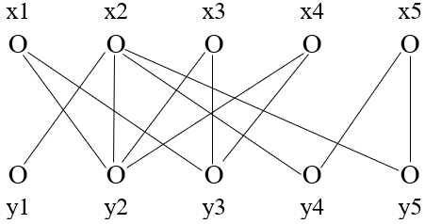
示例 某单位5名工作人员和5项工作，胜任关系如图。
霍尔(Hall)定理
设二分图G=(X+Y,E)，G有饱和X中所有顶点的匹配 当且仅当 对于X的任何子集S，都有|S| ≤ |N(S)|。(充分性证明包含匈牙利算法的思想)
上图中，令S={x1,x3,x4}，N(S)={y2,y3}，显然|S|>|N(S)|，因此没有饱和X的匹配。
第7章 最大权匹配

Slide 13
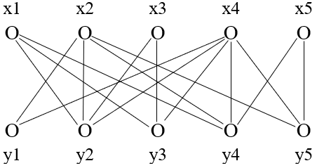
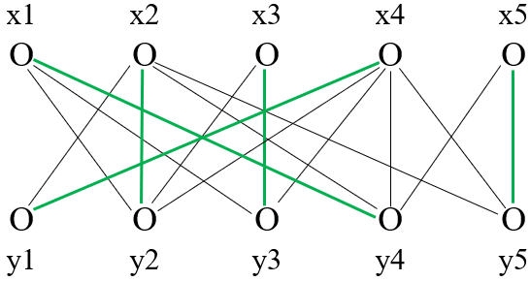
下图存在饱和X的匹配。
判断是否存在饱和匹配的基本思想是每次都从一个不饱和的X点出发，寻找一个可扩展路p，到达一个不饱和的Y点，做对称差运算M`=MΔEp，过程如下：
第7章 最大权匹配

Slide 14
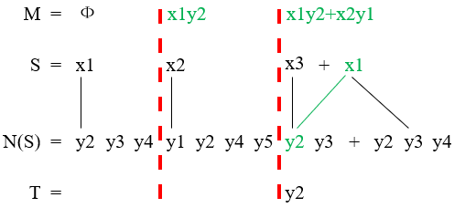
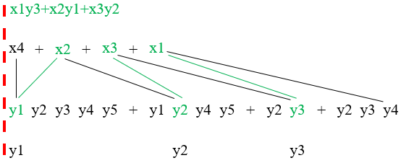
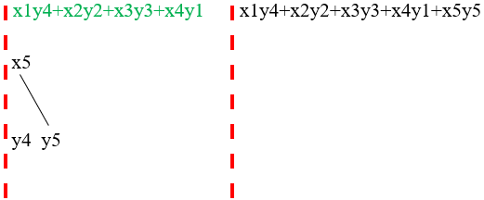
第7章 最大权匹配

Slide 15
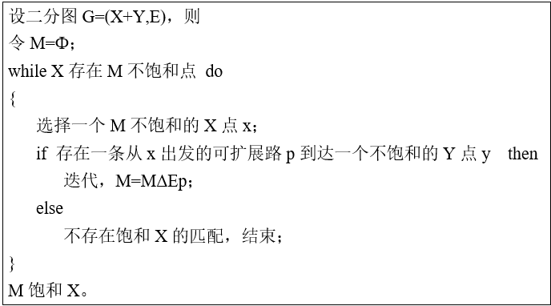
匈牙利算法
依据霍尔定理充分性论证，匈牙利数学家Egervary 1931年提出。
第7章 最大权匹配

Slide 16
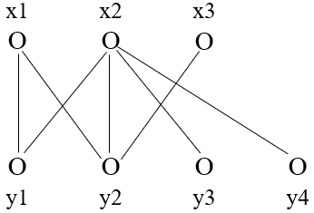
假设能够找到饱和X的匹配，则循环至多|X|次；假设每次循环开始M有i条边，则可扩路p至多2i+1条边，执行两个集合的对称差至多需要i*(2i+1)次的检查比对(相当于执行集合的并或交运算)，因此该算法复杂度为O(|V|*|E|²)。
示例 计算饱和X的匹配。
第7章 最大权匹配

Slide 17
霍尔定理又称为婚配定理。
相亲会上，X、Y分别表示女青年和男青年的集合，若女青年x不讨厌或喜欢男青年y，则顶点x和y之间连接一条边。霍尔定理给出了每位女青年都能够与一位不讨厌或喜欢的男青年相亲成功的充分必要条件。
第7章 最大权匹配

Slide 18
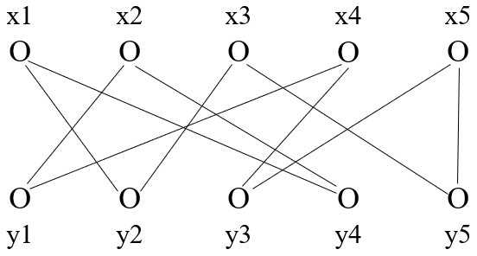
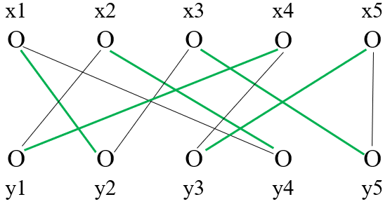
性质 设G=(X+Y,E)是k(>0)正则二分图，则G有完美匹配。(最大权匹配的基础)
证明：由于|E|=k*|X|=k*|Y|，则|X|=|Y|。
对S⊆X，|E1|=k*|S|，|E2|=k*|N(S)|，E1⊆E2，则|S|≤|N(S)|。由霍尔定理，存在饱和X的匹配M，M是G的一个完美匹配。
如下所示一个2正则二分图及其一个完美匹配。
第7章 最大权匹配

Slide 19
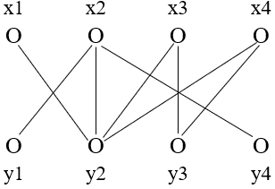
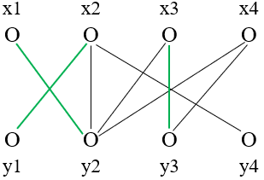
饱和匹配肯定是最大匹配，最大匹配未必是饱和匹配，最大匹配的计算与饱和匹配的计算类似。
示例 计算二分图的一个最大匹配，最大匹配不唯一。
第7章 最大权匹配

Slide 20
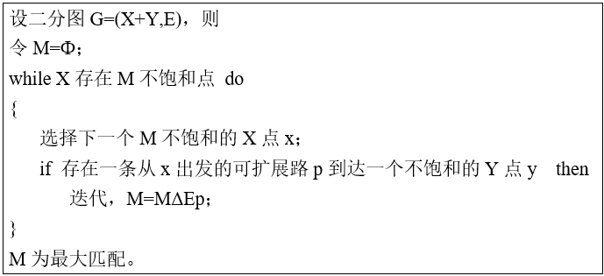
匈牙利算法
第7章 最大权匹配

Slide 21
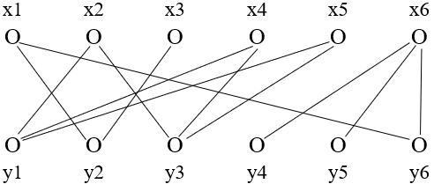
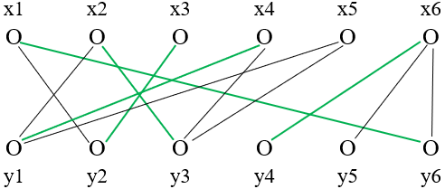
示例 计算二分图的一个最大匹配，最大匹配不唯一。
第7章 最大权匹配

Slide 22
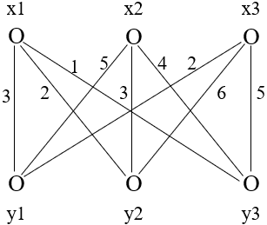
7.3最优安排问题
在人员分配问题中，若分配方案不止一种或每个工作人员都可胜任每项工作，这时的人员分配就可以考虑每个工作人员对各项工作的效率、熟练程度或创造的价值，怎样给出一个分配方案使总效率或创造价值达到最大？
示例 如图所示3名工作人员和3项工作，边权表示工作人员对胜任工作所创造的价值。
第7章 最大权匹配

Slide 23
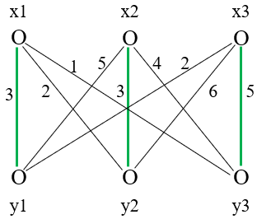
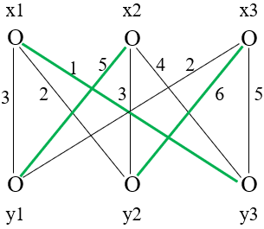
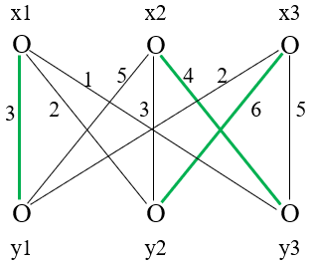
以下3种分配方案创造的总价值分别为11、12和13。求解总价值最大的分配方案称为最优安排问题或最优分派问题。
第7章 最大权匹配

Slide 24
最大权匹配
设加权完全等二分图G=(X+Y,E,w)，X={x1,…,xn}，Y={y1,…,yn}，权函数w：X*Y→R，边权w(xiyj)表示人员xi做工作yj所创造的价值或效率。
因此，最优安排问题等价于在加权完全等二分图中求解一个最大权匹配，由于完全等二分图是正则二分图，因此必有完美匹配，最大权匹配必是完美匹配。
计算示例图的最大权匹配
从权值最大的边开始，目标是找到饱和X的匹配。
第7章 最大权匹配

Slide 25
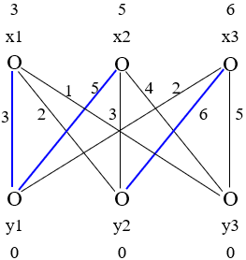
1) 挑出每个X点的最大权边，将权值标记在X点，Y点标记0，此时的子图若存在一个完美匹配，则必是最大权匹配，权值就是所有顶点的标数和，且子图各边权值恰为对应两个端点的标数和。
第7章 最大权匹配

Slide 26
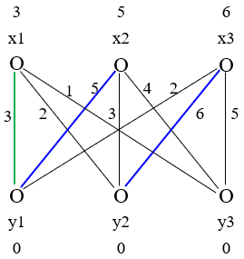
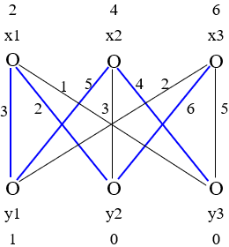
2) 子图中匈牙利算法寻找饱和X的匹配，到x2时找不到可扩展路，S=x1x2，N(S)=y1，|S|>|N(S)|，要增加S的邻点，将x1x2次大权的边挑出来，新挑出来的边的权值仅比两个端点的标数和小1，修正x1x2和y1的标数，新子图仍旧保持各边权值恰为对应两个端点的标数和。
第7章 最大权匹配

Slide 27
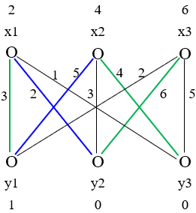
3) 重复匈牙利算法，找到一个完美匹配，该完美匹配必是最大权匹配，权值就是所有顶点的标数和，这里为13。
可以证明M={x1y1, x2y3, x3y2}是G的一个最大权匹配。
第7章 最大权匹配

Slide 28
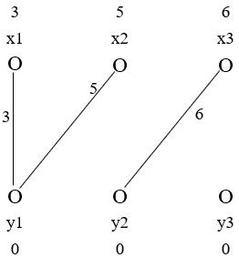
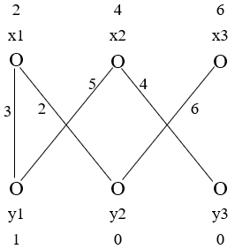
可行顶点标号(标数) 设加权完全等二分图G=(X+Y,E,w)，令函数l：V→R，且w(xy) ≤ l(x)+l(y)。
平凡标号 l(x) = max{w(xy)}，l(y) = 0，显然满足可行顶点标号的要求。
l等子图(相等子图)Gl 令El={xy: l(x) + l(y) = w(xy)}，以El为边集的G的支撑子图称为G的l等子图，记作Gl，如下所示G和两个等子图。
第7章 最大权匹配

Slide 29
定理 设l是G的可行顶点标号，Gl是G的l等子图，则M是Gl的完美匹配 当且仅当 M是G的最大权完美匹配。
证明：
必要性。设M是Gl的完美匹配，则w(M)=∑l(v)，令M`是G的最大权完美匹配，有w(M`)<=∑l(v)，得w(M`)<=w(M)，则M必是G的最大权完美匹配。
充分性。设M是G的最大权完美匹配，若M中包含Gl以外的边xy，则必有w(xy)<l(x)+l(y)，即w(M)<∑l(v)，令M`是Gl的完美匹配，就有w(M)<w(M`)(因为w(M`)=∑l(v))，与M最大权矛盾，因此M不含Gl以外的边，显然M也是Gl的完美匹配。
第7章 最大权匹配

Slide 30
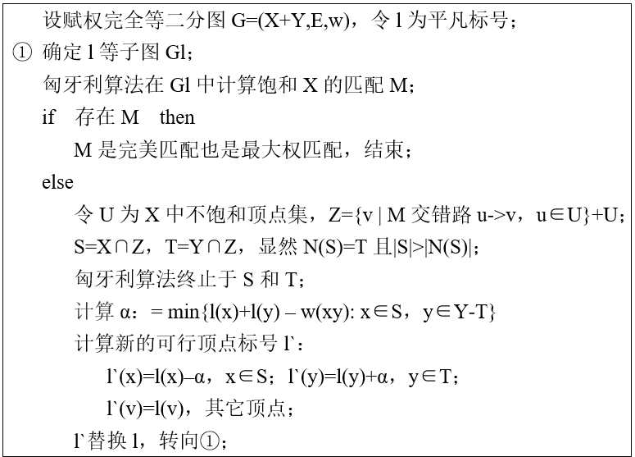
KM(Kuhn-Munkres库恩-曼克尔斯)算法
第7章 最大权匹配

Slide 31
KM算法是有效算法。
令二分图顶点数为|V|，边数|E|。KM算法中的循环包括寻找饱和X的匹配，时间开销正比于|V|*|E|²；确定新的可行顶点标号，时间开销正比于|V|²，这个过程将引入更多的边，循环不超过|E|²次，因此该算法复杂度为
O((|V|*|E|²⁺|V|²)*|E|²)= O((|V|²*|E|⁴)。
第7章 最大权匹配

Slide 32
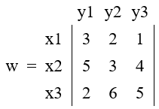
加权完全等二分图G可用一个n*n的权方阵表示，上例3*3权方阵如下
最大权匹配相当于在n*n矩阵中找出n个不同行不同列的数，它们的和最大。
第7章 最大权匹配

Slide 33
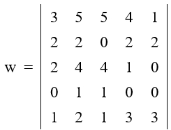
示例 加权完全等二分图的权矩阵如下，计算最大权匹配。
w(M)=14，最大权匹配可能不唯一。
第7章 最大权匹配

Slide 34
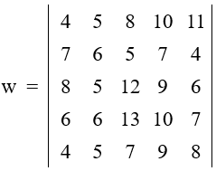
KM算法可用于解决最小权匹配、工作排序等问题。
示例 加权完全等二分图的权矩阵W如下，计算最小权(完美)匹配。
第7章 最大权匹配

Slide 35
代数解法
设整数矩阵A=(a_{ij})_{n*n}，其中a_{ij}≥0，求解不同行不同列的n个元素的和Z最小。
分析：
每行选一个元素，这些元素的列互不相同
Z = min{a_{1 j1}+a_{2 j2}+…+a_{n jn}| j1..jn为1..n的排列}；或者
每列选一个元素，这些元素的行互不相同
Z =min{a_{i1 1}+a_{i2 2}+…+a_{in n}| i1…in为1..n的排列}。
基本性质 矩阵中每行各元素减去相同值，不改变所有和的相对大小，矩阵中每列各元素减去相同值，不改变所有和的相对大小。
第7章 最大权匹配

Slide 36
减值变换
1)无0行行减值，各行减值选取最小元素；(使得各行有0)
2)无0列列减值，各列减值选取最小元素；(使得各列有0)
3)若出现不同行不同列的n个0，则这些位置上的元素和最小，算法结束；
4)依次从0最少的行画交叉行列直线覆盖矩阵元素，该行的一个0为交叉0；
5)未覆盖元素中选最小元素x，若未覆盖元素行方向0元素多，则对未覆盖元素所在行进行行减值x，若列方向0元素多，则对未覆盖元素所在列进行列减值x；(尽可能在修正中保留多的0)
6)对出现负值的列或行进行修正消除负值，转1)。
第7章 最大权匹配

Slide 37
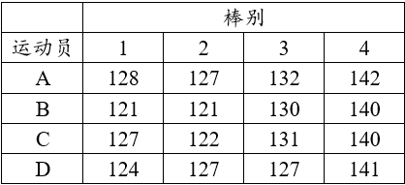
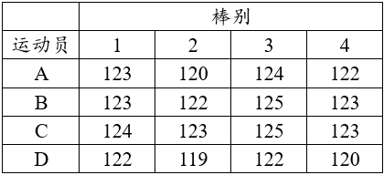
考虑本章开始示例，体育运动4*100米接力的指派问题，一组四位同学的成绩如图，请问如何安排使得总成绩最好？
另一组同学成绩如图，请问如何安排使得总成绩最好？
第7章 最大权匹配

Slide 38


示例 请使用减值变换找出两个矩阵中3个不同行不同列的元素，使得和最小？
第7章 最大权匹配

Slide 39
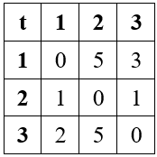
工作排序问题
某机床加工3个不同的零部件，每加工完一个零部件后，须将机床加以调整才能加工另一个零部件，先加工第i个零部件、后加工第j个零部件，调整时间为tij，调整时间矩阵T如图所示，时间单位为分钟。
请问如何安排零部件的加工次序，才能使调整机床所耗费的总时间尽可能最少？
第7章 最大权匹配

Slide 40
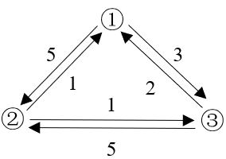
分析：
构造一个带权的简单有向图D=(V,A,w)，顶点123分别对应3个不同的零部件，且有向边ij(i≠j)的权值wij=tij。显然，D是一个有向完全图。
每个加工次序对应D的一个汉密尔顿路，D的每个汉密尔顿路对应一个加工次序，每个加工次序的机床调整总耗费时间就是对应汉密尔顿路的权值。工作排序问题实际就转变为在有向完全图D中，找出权值尽可能最小的汉密尔顿路。
第7章 最大权匹配

Slide 41
补充说明
若图中存在包含所有顶点的圈，则称为汉密尔顿图简称汉图，相应的圈称为汉圈；若图中不存在包含所有顶点的圈但存在包含所有顶点的路，则称为半汉密尔顿图简称半汉图，相应的路称为汉路。
这里的有向完全图D是汉图。
第7章 最大权匹配

Slide 42
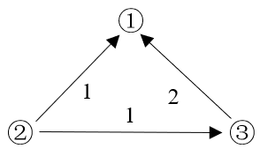
对于工作排序问题，(近似处理)基本思路是：
1 对D进行简化处理得到一个支撑子图D`=(V,A`,w`)，对于D中的有向边ij和ji，若wij<=wji，则保留ij且w`ij=wij，如图所示。即若先加工零件i后加工零件j所需的机床调整时间tij不超过先加工零件j后加工零件i的机床调整时间tji，选择调整时间较小的加工次序；
第7章 最大权匹配

Slide 43
2 找出D中权值最小的汉圈，去掉其中权值最大的一条边得到D的一个汉路p；
3 若p在D`中也存在，则p就对应一个调整总时间尽可能最少的加工次序；否则在D中继续寻找下一个汉路。
第7章 最大权匹配

Slide 44
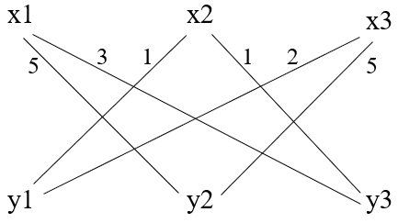
顶点撕裂
由D构造一个二分图G=(X+Y, E,w``)，使D的每个顶点i对应G的顶点xi和yi，使有向边ij对应边xiyj，且权值相同，如图所示。
G是一个正则等二分图，因此存在完美匹配。
第7章 最大权匹配

Slide 45
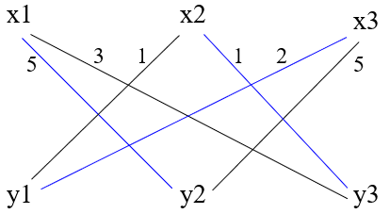
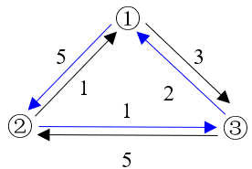
D的每个汉圈对应G的一个完美匹配，G的每个完美匹配未必对应D的每个汉圈。比如
汉圈1231 ⇔ 完美匹配x1y2+x2y3+x3y1
第7章 最大权匹配

Slide 46
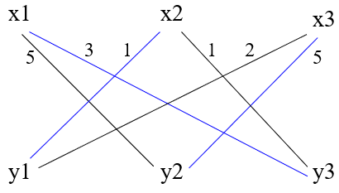
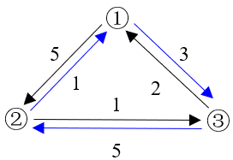
汉圈1321 ⇔ 完美匹配x1y3+x3y2+x2y1
因此，D中权值最小的汉圈对应G中权值最小的完美匹配。
运用KM算法，得到G的一个最小权匹配
M=x1y2+x2y3+x3y1 权值=5+1+2=8
该匹配对应D的一个权值最小的汉圈。
第7章 最大权匹配

Slide 47



去掉其中权值最大的一条边x1y2，得到D的一条权值尽可能最小的汉路 p=231，权值为3。
该路在D`中也存在，则p对应加工次序231，可使机床调整耗费的总时间尽可能少，该加工次序的机床调整总时间为3分钟。
第7章 最大权匹配

Slide 48

示例 一台机床加工6个不同的零部件，每加工完一个零部件后，须将机床加以调整才能加工另一个零部件，加工完零部件i后加工零部件j，机床调整时间为tij，调整时间矩阵T如图所示(时间单位：分钟)。请问如何安排这些零部件的加工顺序，才能使调整机床所耗费的总时间尽可能最少？
第7章 最大权匹配

Slide 49

示例 6种零部件要在一台机床上加工，先加工零部件i、再加工零部件j，机床调整时间为tij，调整时间矩阵如下(时间单位：分钟)。求一个加工顺序使机床调整所消耗的总时间尽可能地最短。
第7章 最大权匹配

Slide 50
随堂测试
1二分图G如下，计算G一个最大匹配。
第7章 最大权匹配

Slide 51
课后作业
1加权完全等二分图的权矩阵如下，计算最大权匹配。
第7章 最大权匹配

Slide 52
上机作业
上机任务5 最大权匹配
设计加权完全等二分图G=(X+Y,E,w)，X和Y顶点均编序1..n(20≤n≤100)，图数据以n*n加权矩阵文件形式放在外存，矩阵元素wij取值1-100间的整数，计算G的最大权匹配、统计所花费的时间并以文本文件形式输出结果。要求如下：
1)加权矩阵文件的内容格式：
第1行 整数n
第2 - (n+1)行 每行n个整数
第7章 最大权匹配

Slide 53
2)最大权匹配文件的内容格式：
第1行 整数n 整数w 整数time
分别表示匹配边数、匹配的权值、统计时间
第2–(n+1)行 每行3个整数
分别表示X顶点编序i、Y顶点编序j和边权wij。
第7章 最大权匹配

Slide 54
第7章 最大权匹配

